Slide 1
第六课 新生命与耶稣基督的十字架
Lucy毕传道

Slide 2
背诵经文：
基督复活升天：【林前15:3-4】 我当日所领受又传给你们的，第一就是：基督照圣经所说，为我们的罪死了， 4 而且埋葬了，又照圣经所说第三天复活了；
基督再来：【腓3:20】20 我们却是天上的国民，并且等候救主，就是主耶稣基督，从天上降临。

Slide 3
耶稣基督在十字架上的死
1.耶稣如何预言自己的死？
“人子必须受许多的苦_，被长老、祭司长和文士弃绝，并且_被杀_，过三天复活。 ”（可 8:31）
2.总督彼拉多审查耶稣以后怎么说？
“彼拉多对祭司长和众人说：‘我查不出这人有什么罪_来。’”（路 23:4）

Slide 4
耶稣基督在十字架上的死
3.耶稣基督受到什么样的侮辱？
·罗马兵丁：官方执行行刑者
“他们给他穿上紫袍，又用荆棘编作冠冕给他戴上，就庆贺他说：‘恭喜，犹太人的王啊！’又用一根苇子打他的头，吐唾沫在他脸上，屈膝拜他。” （可15:17-19）

Slide 5
耶稣基督在十字架上的死
3.耶稣基督受到什么样的侮辱？
·过路人：-观众
“从那里经过的人_辱骂_他，摇着头，说：‘咳！你这拆毁圣殿，三日又建造起来的，可以救自己，从十字架上下来吧！’”（可15:29-30）

Slide 6
耶稣基督在十字架上的死
3.耶稣基督受到什么样的侮辱？
·祭司长和文士（可15:31）-宗教领袖
“祭司长和文士也是这样_戏弄他，彼此说：‘他救了别人，不能救自己。’”
·强盗：-恶人
“那和他同钉的人也是讥诮他。”（可15:32）

Slide 7
耶稣基督受死的必要性及其目的
1神为什么让自己的独生子耶稣基督被钉死在十字架上呢？
“耶和华使我们众人的罪孽_都归在他身上。”（赛53:6）
“耶和华却定意_他_压伤，使他受痛苦_；耶和华以他为赎罪祭。”（赛53:10）
“神使那无罪_的，替我们成为_罪_，好叫我们在他里面成为_神的义。”（林后5:21）

Slide 8
耶稣基督受死的必要性及其目的
2.当我们处在什么样的处境时，耶稣被钉死在十字架上？结果如何？
“唯有基督在我们还作_罪人的时候为我们_死，神的_爱就在此向我们显明了。”（罗5:8）
“因为我们作仇敌的时候，且藉着_神儿子_的死_，得与神_和好；既已_和好__，就更要因他的生_得救了_了。”（罗5:10）

Slide 9
耶稣基督受死的必要性及其目的
3.耶稣受死的目的：
“因基督也曾一次为罪受苦，就是_义的代替_不义的_，为要引我们到神面前。”（彼前 3:18）
“象这样，基督既然一次_被献，担当了多人的_罪_，将来要向那等候他的人第二次显现，并与罪_无关，乃是为_拯救_他们。”（来9:28）

Slide 10
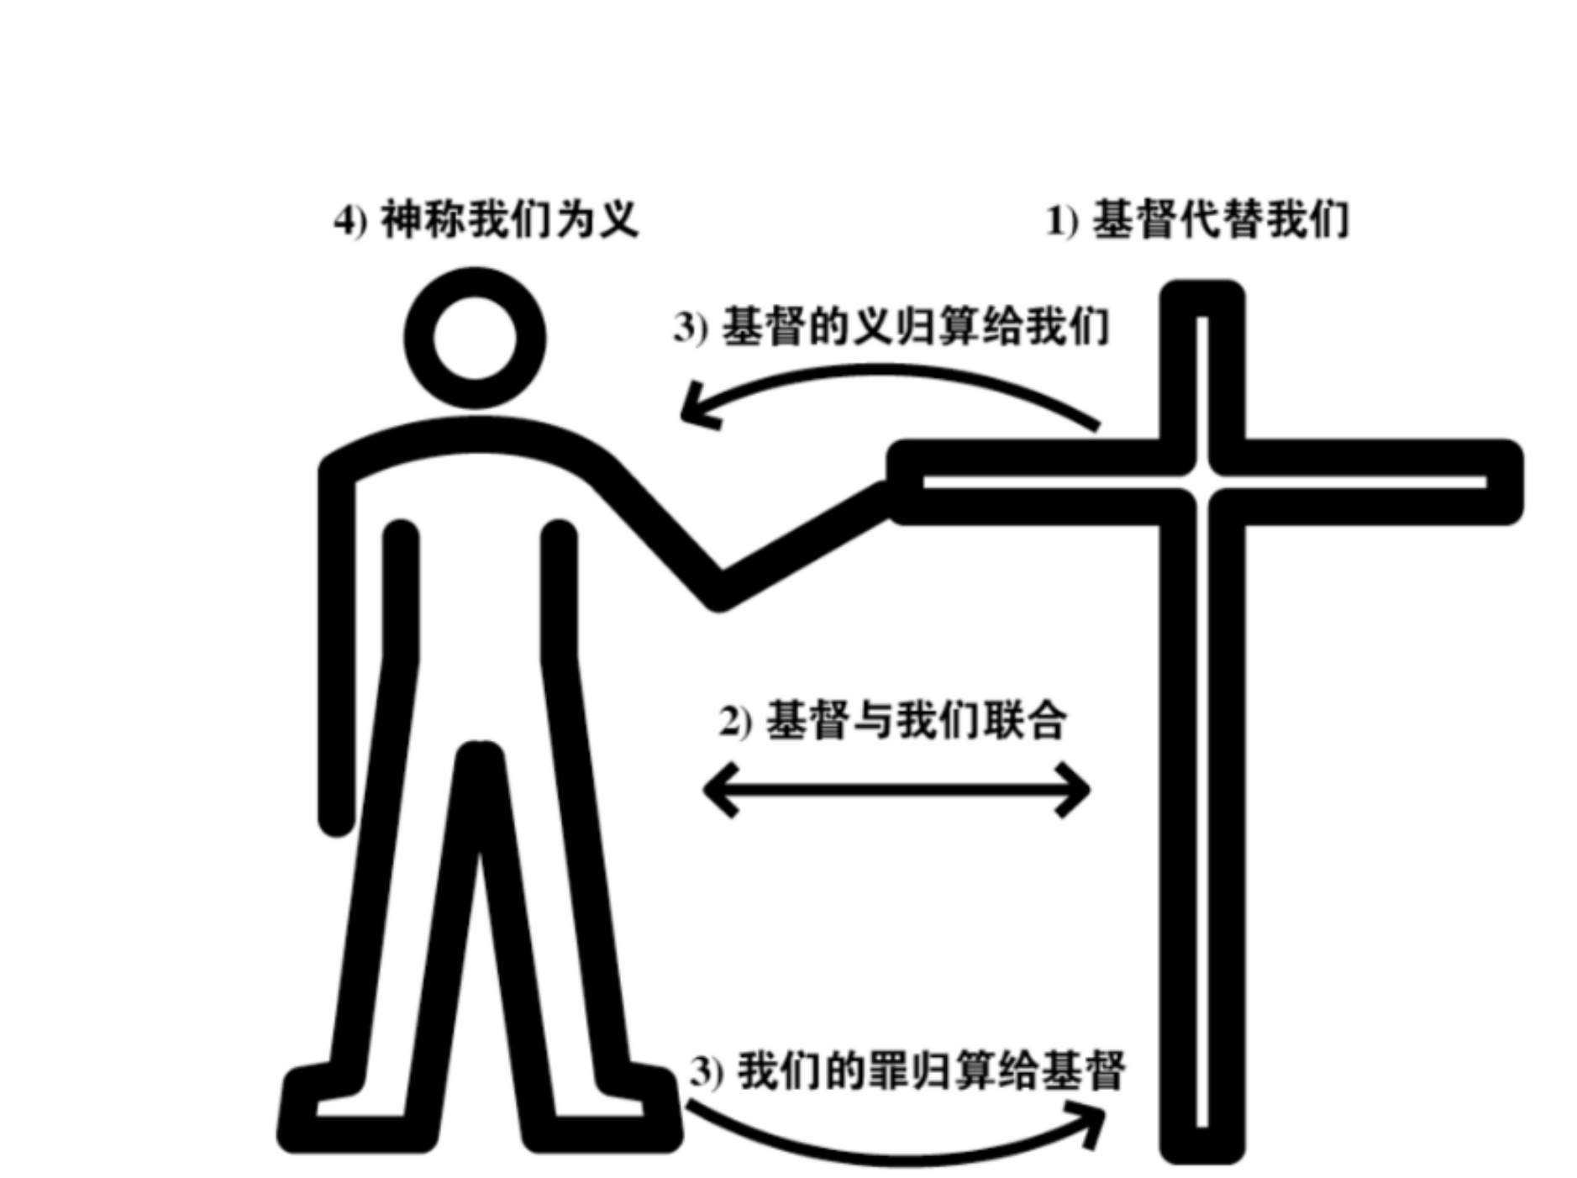
耶稣基督受死的必要性及其目的

Slide 11
耶稣基督受死的十架七言
（1）“父啊，赦免他们！因为他们所作的，他们不晓得。”路23:34
（2）“我实在告诉你:今日你要同我在乐园里了。”（路23:43）
（3）“母亲，看你的儿子！”“看你的母亲！”（约19:26，27）
（4）“我的神，我的神！为什么离弃我？”（太27:46）
（5）“我渴了！”（约19:28）
（6）“成了！”（约19:30）
（7）“父啊，我将我的灵魂交在你手里！”（路23:46）

Slide 12
耶稣基督的死和我
耶稣不死不行吗？为什么义人耶稣非要受死，而且处死于那样残酷的十字架极刑？这到底是为什么？其实，我们已经有了答案：他受死是为了赎全人类的罪。
但是，仅仅知道这些还不够，你要知道：他受死不仅是为别人的缘故，特别也是为你的缘故。

Slide 13
耶稣基督的死和我
1.我必须做什么，才能藉着耶稣基督的死得着拯救？
你们各人要悔改，奉耶稣基督的名受洗，叫你们的罪得赦，就必领受所赐的圣灵。（徒 2:38）
但记这些事、要叫你们信耶稣是基督、是神的儿子。并且叫你们信了他、就可以因他的名得生命。（约20:31）

Slide 14
耶稣基督的死和我
2.我们为什么不能靠行为（知识、道德、善行、地位）得救？
你 们 得 救 是 本 乎 恩 ， 也 因 着 信 ； 这 并 不 是 出 於 自 己 ， 乃 是 神 所 赐 的 ；也 不 是 出 於 行 为 ， 免 得 有 人 自 夸。 （弗 2:8-9）他 便 救 了 我 们 ； 并 不 是 因 我 们 自 己 所 行 的 义 ， 乃 是 照 他 的 怜 悯 ， 藉 着 重 生 的 洗 和 圣 灵 的 更 新 。（多 3:5）

Slide 15
耶稣基督的受死的功效
·耶稣舍身在十字架上流了血，为世人做了赎罪祭。（提前2:6）
·藉着耶稣在十字架上的宝血，我们的罪可得赦免。（约一1:7）
·通过耶稣在十字架上的宝血，我们就能与神和好。（罗5:10）
·靠着耶稣在十字架上的宝血，我们可以被称为义。（罗5:9）

Slide 16
默想-在划线处，填写自己的名字
他诚然担当________的忧患，
背负________的痛苦；我们却以为他受责罚，被神击打苦待了。
哪知他为________的过犯受害，
为________的罪孽压伤。
因他受的刑罚，________得平安；
因他受的鞭伤，________医治。我们都如羊走迷，各人偏行己路，耶和华使________的罪孽都归在他身上。（赛53:4-6）

Slide 17
分组讨论题目
1.面对耶稣基督的十字架，我有何感动？请分享。
2.请读约翰福音3:18 信他的人不被定罪，不信的人罪已经定了，因为他不信神独生子的名。
记载了什么样的两种人？
受审判的理由是什么？
根据这一经文，我是否已受到审判？或是不受审判？为什么？
3.普世罪人终局面对的必然是死亡的刑罚结局，我的罪孽靠什么能得到赦免？
4.为什么说当耶稣基督被钉死在十字架上时，是神的慈爱行动的顶峰？

